Slide 1


Федеральное государственное бюджетное образовательное учреждение высшего образования
Саратовский национальный исследовательский государственный университет
имени Н.Г. Чернышевского
Мобильное приложение для идентификации номеров автобусов с использованием компьютерного зрения
студента 3 курса, 341 группы
направления (специальности) 02.03.03 «Математическое обеспечение и администрирование информационных систем»
факультета Компьютерных наук и информационных технологий
Протасова Ивана Леонидовича
Научный руководитель – Лапшева Елена Евгеньевна

Slide 2
ЦЕЛЬ И ЗАДАЧИ
Цель: изучить и исследовать различные технологии и инструменты для создания мобильного приложения с интегрированной нейронной сетью.
Задачи:
Изучить теоретические основы компьютерного зрения, свёрточных нейронных сетей и глубокого обучения.
Провести анализ существующих решений для распознавания текстов и номеров, их применимости в условиях городской среды.
Проанализировать возможности существующих инструментов для разработки нейросетей и их интеграции в мобильные приложения.
Сформулировать требования к архитектуре системы для распознавания номеров автобусов

Slide 3
Аналоги
Решение | Достоинства | Недостатки
Системы ANPR (автоматическое распознавание номеров) | Высокая точность в контролируемых условиях; Разработаны эффективные алгоритмы детекции; | Ограничены контролируемыми условиями; Не адаптированы для работы на мобильных устройствах;
Seeing AI от Microsoft | Распознавание текста и объектов; Голосовая обратная связь; Подходит для разных сценариев; | Снижение эффективности в узких сценариях;
Инфраструктурные решения | Долговременное улучшение городской среды; Возможность массового внедрения; | Не учитывают индивидуальные потребности слабовидящих;

Slide 4
Набор технологий
1. Python и PyTorch используются для разработки и обучения модели нейронной сети.
2. TorchScript преобразует обученную модель PyTorch в формат, подходящий для мобильной интеграции.
3. Android Studio и Gradle управляют разработкой и зависимостями мобильного приложения, написанного на Kotlin.
4. CameraX обрабатывает ввод данных с камеры в приложении Android.
5. OpenCV обрабатывает данные изображения перед передачей их в нейронную сеть для вывода.
6. Для тестирования приложения используется эмулятор Android.

Slide 5
Компьютерное зрение
Компьютерное зрение (Computer Vision) — это область искусственного интеллекта, которая занимается автоматическим извлечением, анализом и интерпретацией информации из цифровых изображений и видеопотоков.
Основные этапы обработки в CV:
Предобработка изображений:
Удаление шума.
Изменение размера и нормализация.
Повышение контрастности.
Извлечение признаков:
Применение фильтров для выделения краев.
Использование методов глубокого обучения.
Классификация и анализ:
Определение категории изображения или его содержимого с использованием алгоритмов машинного обучения.

Slide 6
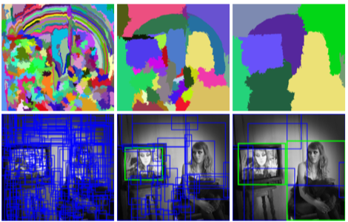
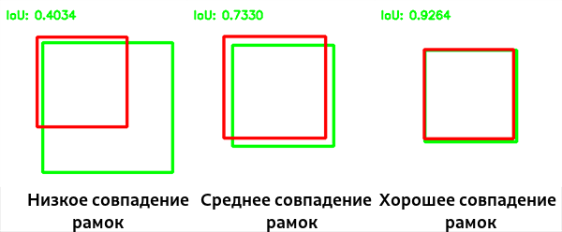
Задача распознавания объектов
Распознавание объектов (Object Detection) — задача компьютерного зрения, направленная на определение положения и типа объектов в изображении.
Компоненты задачи:
Локализация - вычисление координат рамки (bounding box), охватывающей объект.
Классификация - присвоение категории объекту внутри рамки.

Slide 7
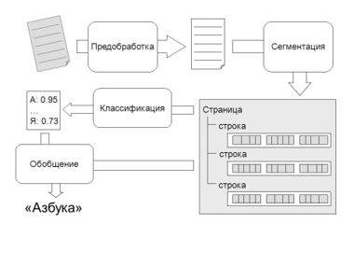
Задача распознавания текста
Распознавание текста (Text Recognition) — задача компьютерного зрения, направленная на извлечение текстовой информации из изображения.
Компоненты задачи:
Локализация текста - выделение области изображения, содержащей текст.
Распознавание символов - преобразование выделенной области в строку символов.
Постобработка - исправление ошибок и приведение текста к удобному формату.

Slide 8
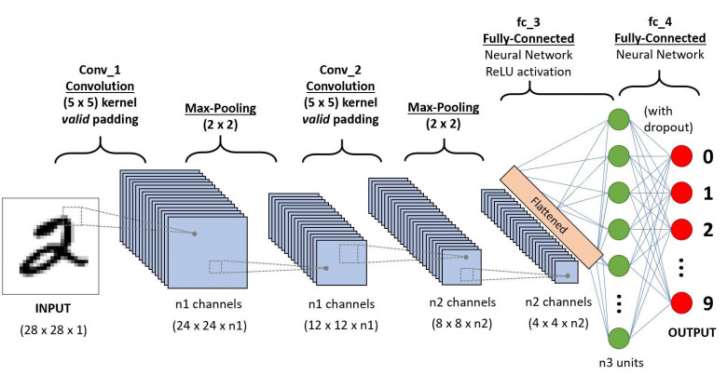
Свёрточные нейронные сети (CNN)
Свёрточные нейронные сети (CNN) — это тип искусственных нейронных сетей, которые специально разработаны для работы с изображениями и видео, а также для других задач, где структура данных имеет сеточную форму. CNN эффективны в задачах распознавания объектов, сегментации и классификации изображений.

Slide 9
Основные компоненты CNN
Свёрточный слой (Convolutional Layer):
Основная идея: применение фильтров (или свёрток) к входному изображению или к выходу предыдущего слоя для извлечения признаков.
Фильтры проходят по изображению, применяя операцию свёртки, в результате чего получается карта активаций (feature map).
Операция свёртки:

Slide 10
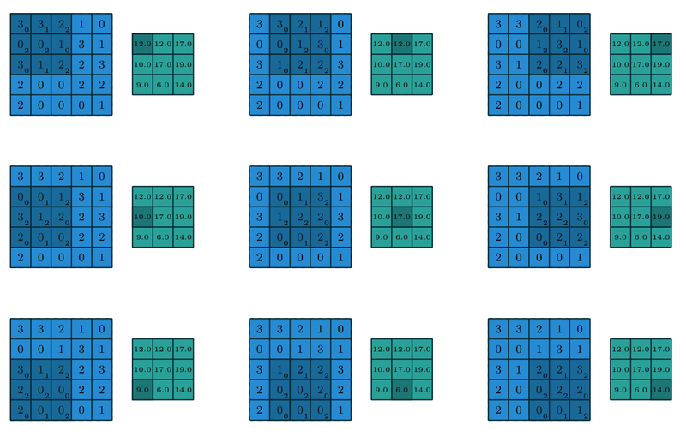

Slide 11
Основные компоненты CNN
Пулинговый слой:
Основная идея: снижать размерность изображения путём деления его на блоки размером w×h и вычисления для каждого блока некоторой функции. Чаще всего используется функция максимума.
Основные цели пулингового слоя:
уменьшение изображения, чтобы последующие свертки оперировали над большей областью исходного изображения;
увеличение инвариантности выхода сети по отношению к малому переносу входа;
ускорение вычислений.

Slide 12
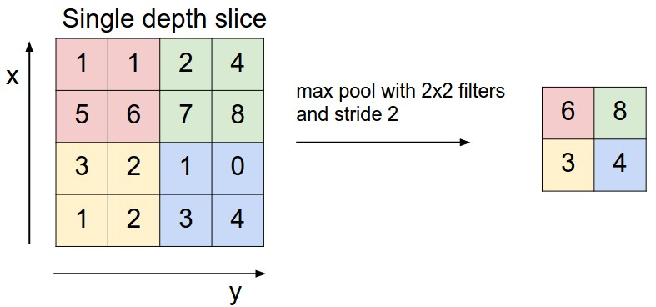

Slide 13
Основные компоненты CNN
Полносвязный слой (Fully Connected Layer):
На этом этапе нейронная сеть переходит к традиционным полносвязным слоям, где каждый нейрон связан с каждым из предыдущих.Обычно используется в конце сети для классификации или регрессии.
Функция активации:
В CNN чаще всего применяют ReLU (Rectified Linear Unit) функцию активации: ReLU(𝑥)=max⁡(0,𝑥).
ReLU помогает ускорить обучение, так как не насыщается и позволяет нейронам оставаться активными.

Slide 14
Структура типичной CNN
Входное изображение (например, 32×32×3 — изображение RGB).
Свёрточный слой с несколькими фильтрами (например, 32 фильтра 3×3).
Пулинг слой (например, 2×2 max-pooling).
Дополнительные свёрточные и пулинговые слои.
Полносвязные слои для классификации.

Slide 15
СПИСОК ИСТОЧНИКОВ
Object Recognition [Электронный ресурс] : статья / ScienceDirect. - URL: https://www.sciencedirect.com/topics/computer-science/object-recognition (дата обращения: 18.12.2024).
Optical Character Recognition [Электронный ресурс] : статья / IBM. - URL: https://www.ibm.com/think/topics/optical-character-recognition (дата обращения: 18.12.2024).
Howard, Gugger. Deep Learning for Coders with Fastai and PyTorch: AI Applications Without a PhD [Электронный ресурс] : книга / Amazon. - URL: https://www.amazon.com/Deep-Learning-Coders-fastai-PyTorch/dp/1492045527
Свёрточные нейронные сети (CNN): что это и как они работают [Электронный ресурс] : статья // Sky.pro. - URL: https://sky.pro/wiki/python/svertochnye-nejronnye-seti-cnn-chto-eto-i-kak-oni-rabotayut/ (дата обращения: 18.12.2024).
Zhang, Liptom. Dive into Deep Learning [Электронный ресурс] : книга / Dive Into Deep Learning. - URL: https://d2l.ai/ (дата обращения: 18.12.2024).

Slide 16
Спасибо за внимание!

